Slide 1






Subdirección de Informática
Nuevas Tecnologías
Julio 2013

Slide 2
1.
¿Qué deseamos?

Slide 3
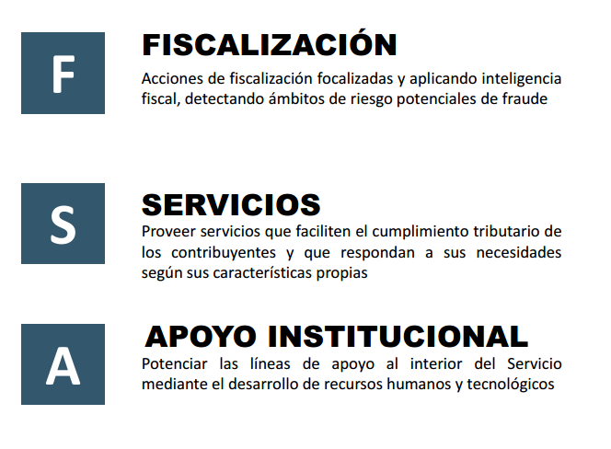
Plan Estratégico del SII (Modelo de Gestión)
Ejes Estratégicos

Slide 4
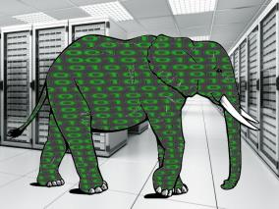
Apoyo Plan Estratégico con Tecnología
Sistemas SII:
Capturar y almacenar la mayor cantidad de datos + aplicar funciones sobre ellos lo ante posible
f(
)

Slide 5
2.
Solución actual: “El Embudo”

Slide 6

Plataforma SII <= 2013
Presentación
Web Server
Web Server
Web Server
Web Server
Servicios
App Server
App Server
Datos
RDBMS
ETL
ETL
ETL
DW

Slide 7

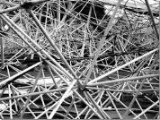


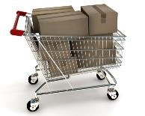

Problemas de “El Embudo”
Escalabilidad
Complejidad
Disponibilidad de Información
Costo
Cantidad de Información
Errores Humanos

Slide 8
3.
Solución nueva

Slide 9
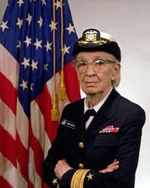
Tamaño o Cantidad?
“In pioneer days they used oxen for heavy pulling, and when one ox couldn't budge a log, they didn't try to grow a larger ox. We shouldn't be trying for bigger computers, but for more systems of computers” . Grace Hopper

Slide 10
Plataforma SII > 2013
Presentación
Web Server
Web Server
Web Server
Web Server
Servicios
App Server
App Server
App Server
App Server
Datos
Distributed Storage
Distributed Storage
Distributed Storage
Distributed Storage

Slide 11

f(data) – Arquitectura Referencial
Realtime & Transactional
Web/App Server
In Memory Distributed DB
Realtime View
Data Filtrada
Data Sin Filtrar
Object Storage
Batch
Map Reduce + DFS
Batch
View
f(data)
BI
Indexed Columnar DBMS + BI App
Indexed
View

Slide 12
f(data) - Arquitectura Referencial y Productos
Realtime y Transactional
JBoss EAP
VoltDB
Realtime View
Data Filtrada
Data Sin Filtrar
Open Stack Swift
Batch
Cloudera Hadoop
Batch
View
f(data)
BI
Sybase IQ + Pentaho
Indexed
View

Slide 13
4.
Casos de Uso

Slide 14
Offload Legacy Systems
Migrar procesos sobre datos masivos (Multi-periodo):
Cruce Libros Compra Venta
Migrar servicios altamente transaccionales:
Token Autenticación
Generar Vistas para Consultas Genéricas:
Fuente Datos DTE

Slide 15
Nueva Plataforma
Recepción, Validación y Cruce:
Comprobante Broker Tarjeta Crédito y Debito como Boleta

Slide 16
5.
¿Preguntas?

